Slide 1



ОТЧЕТ О РАБОТЕ научно-образовательной лаборатории прикладной математики, искусственного интеллекта и проблем непрерывного математического образования
Министерство науки и высшего образования Российской Федерации
Таганрогский институт имени А. П. Чехова (филиал)
ФГБОУ ВО «Ростовский государственный экономический университет (РИНХ)»
РУКОВОДИТЕЛЬ ЛАБОРАТОРИИ
Проценко С.В., к. ф.-м. н., доцент кафедры математики
2025

Slide 2
ПЛАН РАБОТЫ учебно-научной лаборатории прикладной математики, искусственного интеллекта и информатизации математического образования на период сентябрь 2024 г. – июнь 2025 г.
№ | Перечень мероприятий | Сроки
1 | Организация и проведение секций в рамках IX Всероссийской научно-практической конференции «Информационные и инновационные технологии в науке и образовании (с международным участием)» | Октябрь 2024 г
2 | Факультатив по математике для подготовки к ОГЭ для учащихся 9-х классов | Октябрь 2024 г. – май 2024 г
3 | Учебно-методический семинар «Цифровизация обучения: создание проектов с сфере образования» | Ноябрь 2024 г
4 | Организация и проведение II Всероссийской научно-практической конференции «Математическое моделирование сложноформализуемых систем» (ММСС-2025) | Апрель 2025 г
5 | Учебно-методический семинар «В помощь молодому учителю» | Январь 2025 г
6 | Организация и проведение ежегодного конкурса научно-исследовательских работ по естественнонаучному циклу. | Январь – февраль 2025 г
7 | Интернет-семинар «Инновационные технологии математического образования» | Февраль 2025 г
8 | Учебно-методический семинар «Подготовка студенческих работ и оформление заявок для участия в конкурсах, конференциях и других научно-практических мероприятиях» | Март 2025 г
9 | Руководство НИРС по кафедре математики и физики, подготовка студентов-докладчиков для конференций и др. мероприятий | Сентябрь 2024 г. – июнь 2025 г

Slide 3
ПЛАН РАБОТЫ учебно-научной лаборатории прикладной математики, искусственного интеллекта и информатизации математического образования на период сентябрь 2023 г. – июнь 2024 г.
№ | Перечень мероприятий | Сроки
10 | Организация и сопровождение практики обучающихся. | Сентябрь 2024 г. – июнь 2025 г
11 | Проведение фундаментальных, научно-исследовательских работ в рамках проекта РНФ «Математическое моделирование разномасштабной турбулентности в мелководных водоемах при наличии пространственно-трехмерных волновых процессов» (№23-21-00210), реализуемого на кафедре математики | Сентябрь 2024 г. – декабрь 2025 г
12 | Проведение фундаментальных, научно-исследовательских работ в рамках проекта РНФ «Прецизионные математические модели и численные алгоритмы для прогнозирования транспорта наносов во внутренних водоемах Юга России» (№23-21-00509), реализуемого на кафедре математики | Сентябрь 2024 г. – декабрь 2025 г
13 | Участие в городских, региональных, всероссийских, международных семинарах, конференциях и форумах | Сентябрь 2024 г. – июнь 2025 г
14 | Публикация научных статей | Сентябрь 2024 г. – июнь 2025 г

Slide 4

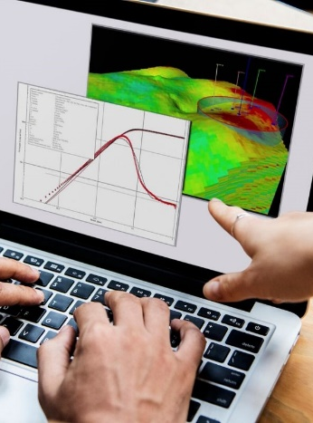
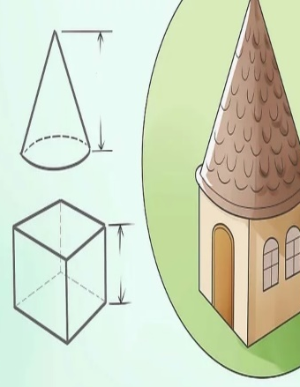
ОТЧЕТ о деятельности студенческого научного кружка (СНК)
Проведены занятия
«Математическое моделирование и искусственный интеллект» 20.11.2024
«Понятие о моделях и моделировании. Основные этапы метода математического моделирования» 25.12.2024
«Математическое моделирование на разных ступенях образования» 05.04.2025
Руководитель СНК Проценко Е.А., канд. физ.-мат. наук, доцент

Slide 5
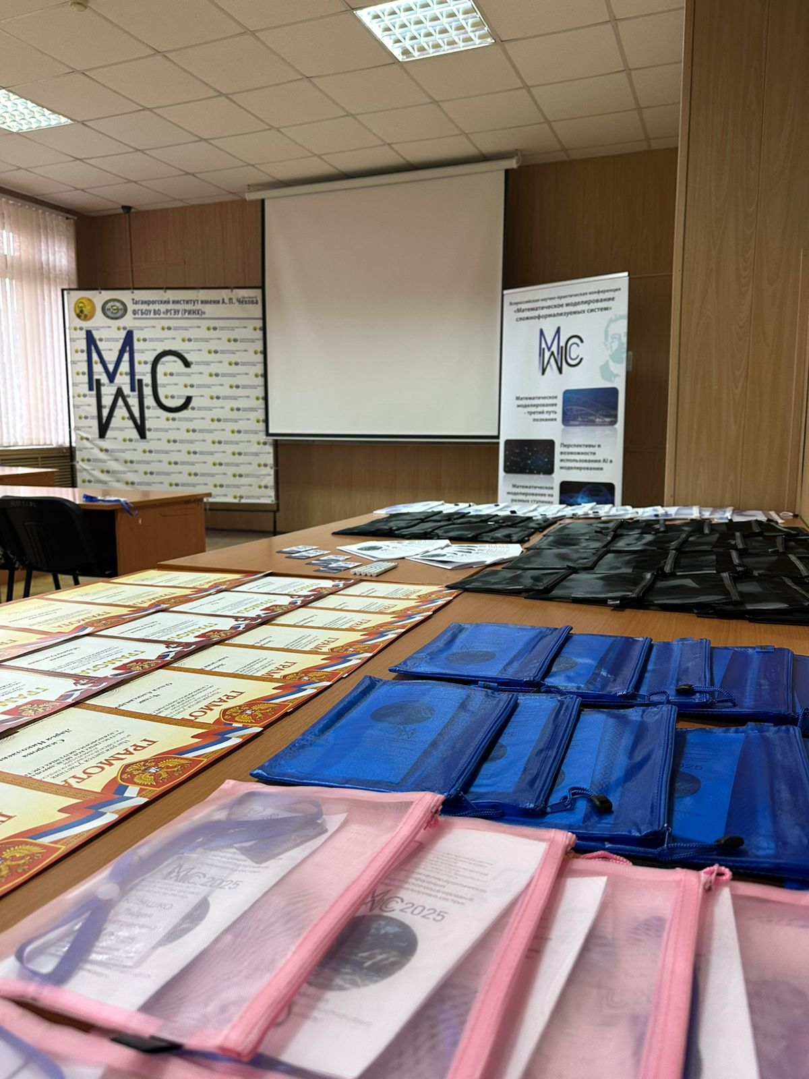

Организация и проведение
Всероссийской научно-практической конференции
«Математическое моделирование сложноформализуемых систем» ММСС2025
Цель конференции – привлечение молодых ученых, аспирантов и студентов к обсуждению актуальных научных проблем математического моделирования и современных информационных технологий, повышение квалификации будущих исследователей и привлечение молодых кадров в науку и образование.
Дата проведения конференции – 3 и 4 апреля 2025 г., начало работы – 10.00, начало регистрации участников – 9.00.
Конференция проводится при поддержке РНФ в рамках тематики гранта № 25-21-00021 «Суперкомпьютерное предсказательное моделирование состояния мелководных водоемов и морских систем с учетом разномасштабной турбулентности»
https://rscf.ru/project/25-21-00021/

Slide 6
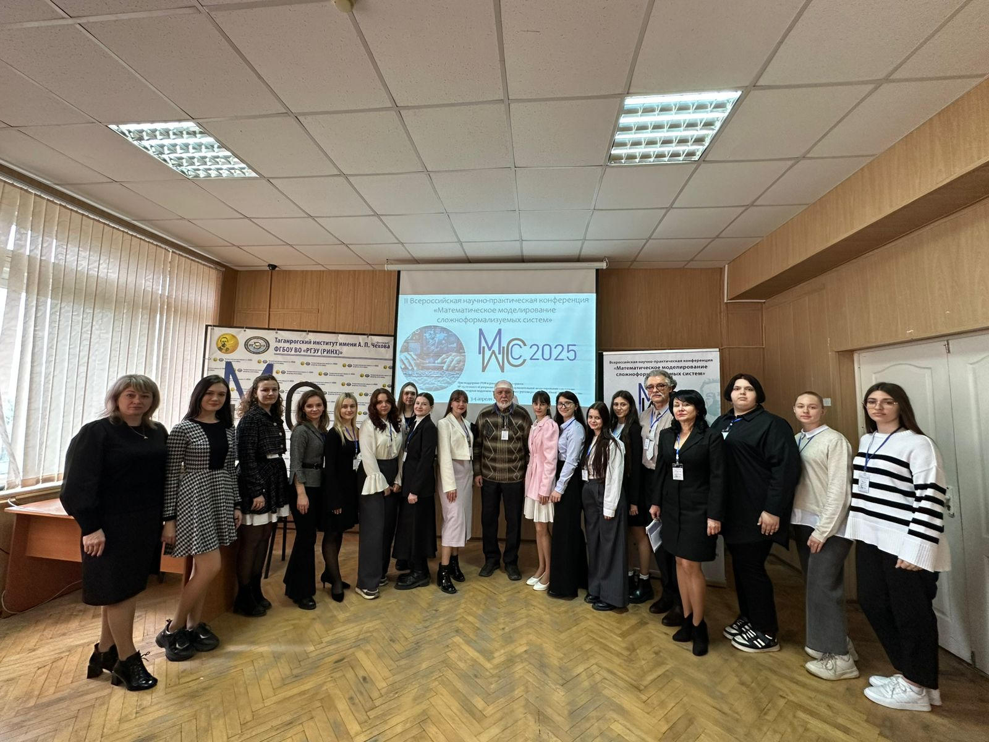
Организация и проведение
Всероссийской научно-практической конференции
«Математическое моделирование сложноформализуемых систем» ММСС2025
3 апреля 2025 г.
9:00-11:00 РЕГИСТРАЦИЯ УЧАСТНИКОВ КОНФЕРЕНЦИИ
11:00-11:10 ОТКРЫТИЕ КОНФЕРЕНЦИИ
11:10-13:00 ПЛЕНАРНЫЕ ДОКЛАДЫ
13:00-13:15 ФОТОГРАФИРОВАНИЕ УЧАСТНИКОВ КОНФЕРЕНЦИИ
13:15-13:45 КОФЕ-БРЕЙК
14:00-16:00 СЕКЦИЯ МАТЕМАТИЧЕСКОЕ МОДЕЛИРОВАНИЕ – ТРЕТИЙ ПУТЬ ПОЗНАНИЯ
16:00-16:45 МАСТЕР-КЛАСС
4 апреля 2025 г.
9:00-10:00 ПЛЕНАРНЫЕ ДОКЛАДЫ
10:00-11:40 СЕКЦИЯ ПЕРСПЕКТИВЫ И ВОЗМОЖНОСТИ ИСПОЛЬЗОВАНИЯ ИСКУССТВЕННОГО ИНТЕЛЛЕКТА В МОДЕЛИРОВАНИИ
11:40-13:10 КОФЕ-БРЕЙК
13:10-14:00 КРУГЛЫЙ СТОЛ
14:15-16:00 СЕКЦИЯ МАТЕМАТИЧЕСКОЕ МОДЕЛИРОВАНИЕ НА РАЗНЫХ СТУПЕНЯХ ОБРАЗОВАНИЯ
16:20 ЗАКРЫТИЕ КОНФЕРЕНЦИИ

Slide 7
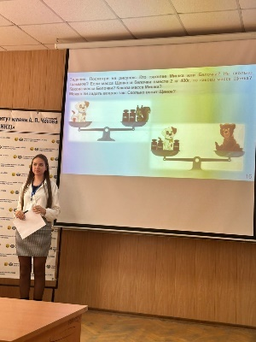
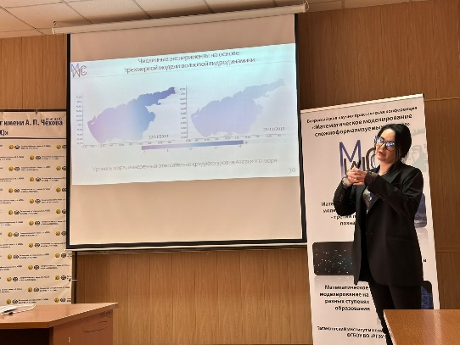
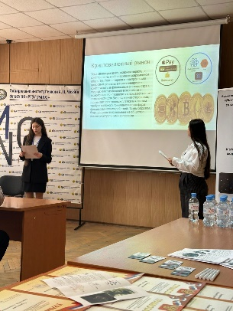
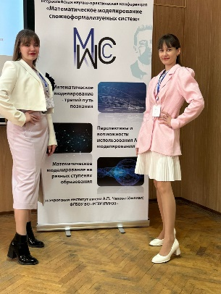
Организация и проведение
Всероссийской научно-практической конференции
«Математическое моделирование сложноформализуемых систем» ММСС2025
СЕКЦИЯ МАТЕМАТИЧЕСКОЕ МОДЕЛИРОВАНИЕ – ТРЕТИЙ ПУТЬ ПОЗНАНИЯ
Подсекция 1
1. Чистякова Т.А., к.ф.-м.н. Математическое моделирование безынерционных пространственных эффектов в волновых полях конечной амплитуды
2. Проценко С.В., к.ф.-м.н. Модели иерархического управления устойчивым развитием динамических систем
3. Буланов С.Г., к.т.н. Критерии устойчивости по Ляпунову систем обыкновенных дифференциальных уравнений
4. Сидорякина В.В., к.ф.-м.н. Разностная схема второго порядка точности для решения конвективно-диффузионной задачи транспорта взвесей в прибрежных морских системах
5. Фирсова С.А., к.т.н. Использование схем дискретного и быстрого преобразований Фурье на основе полиномиального представления базиса при моделировании движения.
6. Харченко А.В. маг. Исследование различных подсеточных моделей турбулентности в рамках подхода LES: динамическая подсеточная модель Смагоринского, модель локальной вихревой вязкости, модель Времана
7. Панасенко Н.А., к.т.н. Анализ вида и концентрации загрязняющего вещества и фитопланктона: подход к разделению по оттенкам на космических изображениях
8. Белоконова С.С. к.т.н. Моделирование в школьном курсе информатики
9. Тюшнякова И.А. к.т.н. Моделирование и визуализация при анализе и проектировании информационных систем
Подсекция 2
1. Ковалевская Е.А., Бойко М.А. Трансформация образования через ИИ: новые возможности для учителей и учащихся
2. Линевская Е.Н., Острякова Т.В. Криптовалютный рынок: от стохастических процессов к предсказательному моделированию
3. Резе А.С., Кремнева Д.А., Демяник М.О. Эволюция нейросетей: ChatGPT, DeepSeek, YandexGPT
4. Метлец А.Р. Применение чат-ботов и виртуальных ассистентов для помощи в обучении
5. Солоницына С.И. Возможности использования технологий VR и AR при обучении
6. Соломаха Д.А. Применение методов локальных бинарных шаблонов и нейросетевых технологий к решению задачи обнаружения разливов нефтепродуктов вблизи морских побережий
7. Гулий Д. А. Разработка и анализ методов построения системы рекомендаций сценариев использования для системы умный дом
8. Волошина А. А. Предсказание вспышек эпидемий по областям
9. Полуян С. В. Распознавание и цифровизация документов в цифровую эпоху
10. Багатюк Д. А. Математическая модель злоумышленника в сети
11. Шило Ю. Ю. Математическая модель процесса управления информационной безопасностью системы
12. Кудренко М.А. Машинное обучение в адаптивных обучающих системах: как ИИ подстраивается под ученика
13. Арцыбасова А.А. Применение компьютерного зрения для анализа почерка и проверки рукописных работ
14. Денисава А.С. Анализ вовлеченности студентов в онлайн-курсы с помощью ИИ
15. Куликов А.Н. Голосовые помощники в обучении: перспективы и ограничения
16. Харченко А.С. ИИ для автоматического подбора учебных материалов в зависимости от уровня знаний студента
17. Дьяченко К.А. Как нейросети помогают создавать персонализированные учебные игры

Slide 8
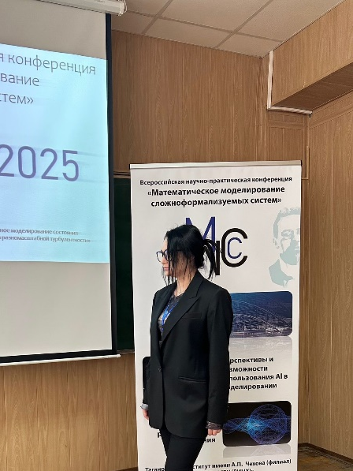
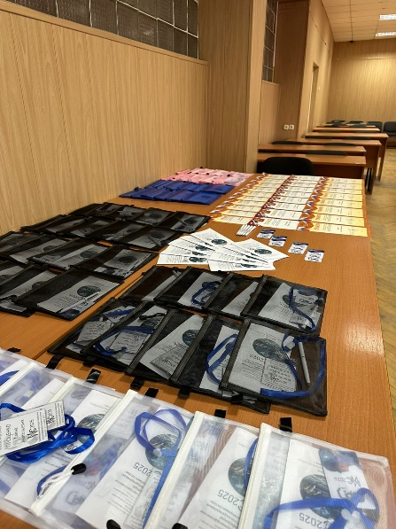
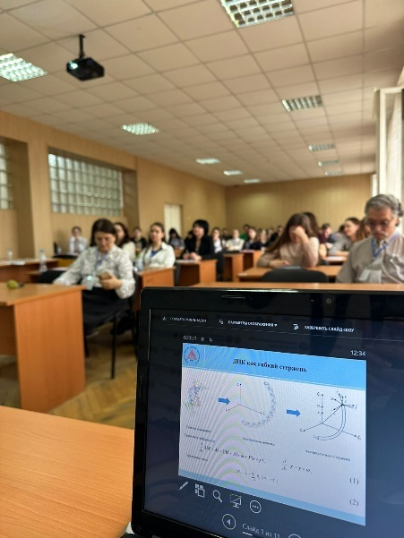
Организация и проведение
Всероссийской научно-практической конференции
«Математическое моделирование сложноформализуемых систем» ММСС2025
Подсекция 2
1. Алиева Г. Х. Методическая деятельность учителя, направленная на развитие основ инженерного типа мышления младшего школьника посредством учебных заданий математической направленности
2. Коваленко В.А. Содержание преобразующей деятельности по подбору и коррекции устных упражнений для активизации мыслительной деятельности обучающихся на уроках математики
3. Стрепетова А.А. Технологический компонент формирования временных представлений на уроках математики в начальной школе с позиции метапедметного подхода
4. Томина Д.А. Методическое сопровождение уроков математики в начальной школе по использованию исторических контекстов при формировании информационной компетентности
5. Хоменко А.М. Достижение образовательных результатов обучающимися в процессе развития функциональной грамотности на уроках математики
6. Вознесенская М.В Использовании ИИ в образовании для персонализированного обучения и оценки успеваемости
7. Ткачева В.В. От алгоритма до решения: как происходит обучение моделей машинного обучения в реальном времени
8. Батий К.С. Применение методов машинного обучения в системе рекомендаций образовательных платформ и курсов
9. Головченко М.М. Обработка данных дистанционного зондирования Земли и анализ спутниковых изображений, с целью выделения области изменений среды
10. Соломаха Д.А. Параллельный метод решения двумерной задачи конфекции-диффузии методом Зейделя
11. Буланов И. Н. Исследование эффективности алгоритмов параллельного программирования на Node.js для численного математического моделирования
12. Полуян С. В. От алгоритма до решения: как происходит обучение моделей машинного обучения в реальном времени
13. Ивашура В.И. Применение методов машинного обучения в системе рекомендаций товаров онлайн-магазина
14. Волков А.А. Прогнозирование сбоев жестких дисков с помощью машинного обучения
15. Савченко В.А., Налбандян Г.Ц. Интервью с ChatGPT
СЕКЦИЯ ПЕРСПЕКТИВЫ И ВОЗМОЖНОСТИ ИСПОЛЬЗОВАНИЯ ИСКУССТВЕННОГО ИНТЕЛЛЕКТА В МОДЕЛИРОВАНИИ
Подсекция 1
1. Панасенко Н.А., к.т.н. Составление шкалы «цветовых» индикаторов динамики планктонных популяций по данным многоспектральной космической съемки Азовского моря
2. Харченко Р.В. маг. Нейронные сети и машинное обучение: распознавание образов с помощью искусственного интеллекта
3.Тюшняков В.Н. к.э.н. Применение технологий больших данных и искусственного интеллекта в моделировании и управлении социально-экономическими системами
4. Заика И.В. к.т.н. Применение алгоритмов оптимизации при моделировании физических процессов
5. Белоконова С.С. к.т.н., Левченко Г. А. Синергия математического моделирования и искусственного интеллекта
6. Тюшнякова И.А. к.т.н., Маныч Л.Д. Обзор открытых моделей искусственного интеллекта

Slide 9
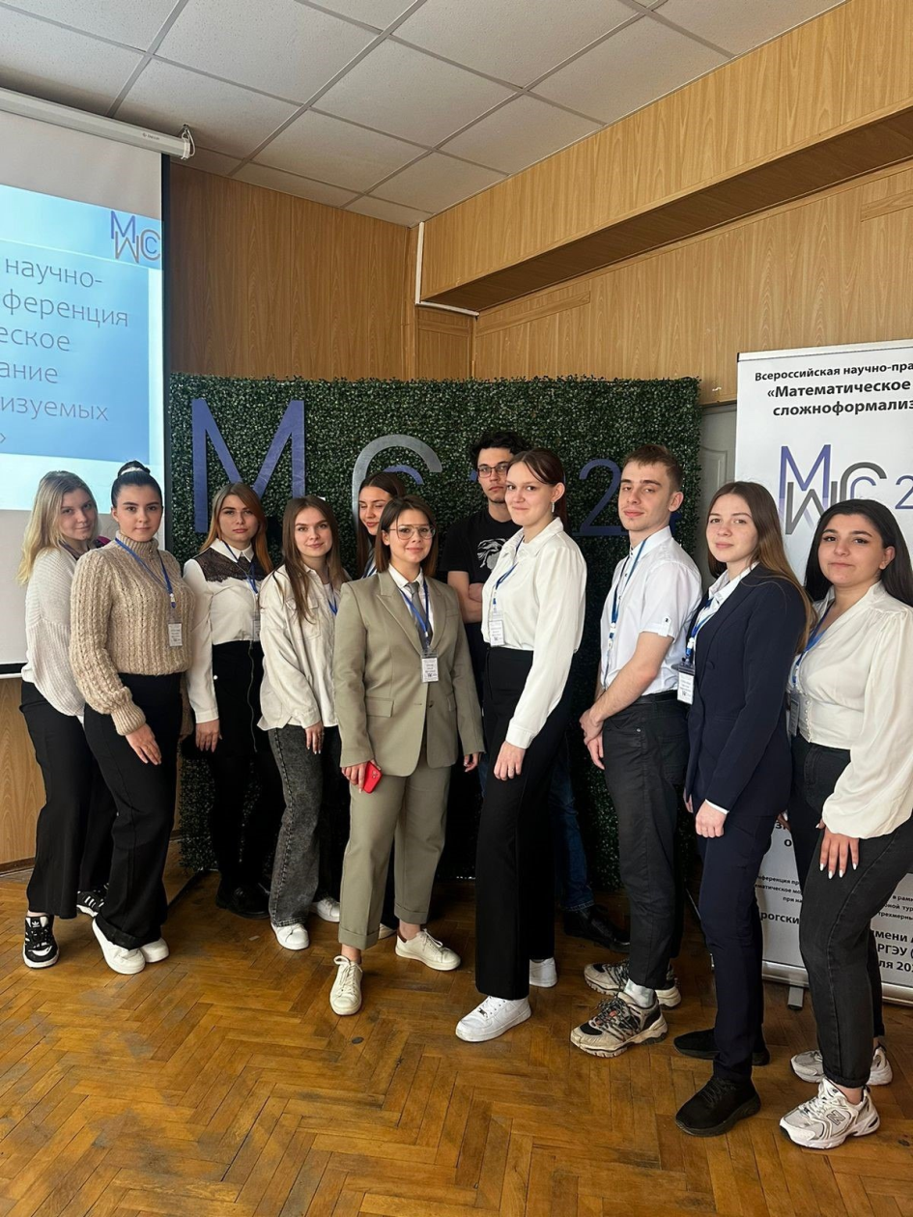
Организация и проведение
Всероссийской научно-практической конференции
«Математическое моделирование сложноформализуемых систем» ММСС2024
СЕКЦИЯ МАТЕМАТИЧЕСКОЕ МОДЕЛИРОВАНИЕ НА РАЗНЫХ СТУПЕНЯХ ОБРАЗОВАНИЯ
1. Фирсова С.А., к.т.н. Построение математических моделей решения задач в ЕГЭ по информатике.
2. Кабарухина В.А. Математическое моделирование как метод познания
3. Новак А.В. Метод математического моделирования в дошкольном и начальном образовательных звеньях
4. Алиева Г.Х. Методические особенности формирования инженерного мышления младших школьников средствами моделирования
5. Гаврильчик Я.С. Стохастическое моделирование с использованием ЭОР
6. Кравченко Е.Е. Использование метода моделирования при обучении младших школьников элементам логики
7. Чумак О. А. Обучение младших школьников моделированию простых текстовых задач с использованием ЭОР
8. Палий А.Р. Развитие пространственного мышления младших школьников на основе использования наглядного моделирования
9. Клышко Л.Д. Методическая деятельность учителя при обучении младших школьников решению нестандартных текстовых задач с использованием моделей
10.Кравцова У.С. Математическое моделирование при обучении решению задач на нахождение неизвестных по сумме, разности и кратному отношению
11.Сидорова Д.Н. Использование метода моделирования при обучении младших школьников решению задач на движение
12.Рябенко П.А. Обучение младших школьников элементам теории бинарных отношений на множестве величин с использованием наглядного моделирования
13.Стрепетова А.А. Моделирование временных представлений при реализации метапредметного подхода в начальной школе

Slide 10
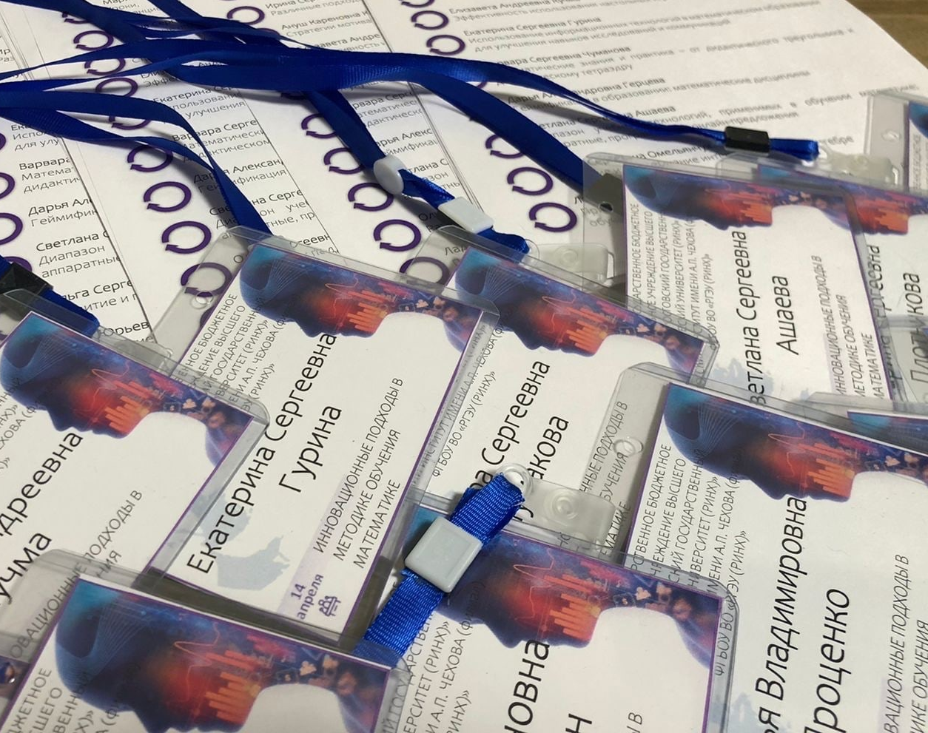
Интернет-семинар «Инновационные технологии математического образования»
Проведен интернет-семинар в ходе которого обсуждались следующие тезисы
  Диапазон учебных технологий, применимых в обучении математике: аппаратные, программные и онлайн-предложения
  Применение современных информационных технологий для эффективного преподавания и обучения математике
  Форсайт математического образования в России: обзор прогнозов инновационного развития
  Использование информационных технологий в математическом образовании для улучшения исследований и коммуникаций
  Реформы и тренды в образовании 2022
  Искусственный интеллект в математическом и IT-образовании
  Геймификация в образовании: математические дисциплины
Внедрение в школьное образование Федеральных Государственных Образовательных Стандартов требует разработки инновационных подходов, методик и технологий в обучении, которые характеризуются новым стилем организации учебно-познавательной деятельности
Цель таких методик активизировать, оптимизировать процесс познания, искать новые эффективные методы обучения и такие методические приёмы, которые бы активизировали мысль школьников, стимулировали бы их к самостоятельному приобретению знаний

Slide 11

Руководство НИРС по кафедре математики, подготовка студентов-докладчиков для конференций
Сотрудниками лаборатории из числа преподавателей кафедры математики оказывалась консультативная поддержка и вносились конструктивные предложения по содержанию представленных работ студентов-докладчиков
Выходные данные, ссылка на публикацию
PARAMETERIZATION OF VERTICAL TURBULENT MIXING PROCESSES USED IN HYDRODYNAMIC PACKAGES Protsenko E.A., Protsenko S.V., Kharchenko A.V. В сборнике: Актуальные проблемы прикладной математики, информатики и механики. сборник трудов Международной научной конференции. Воронеж, 2024. С. 297-304. https://elibrary.ru/item.asp?id=66562386&selid=66563684
STATISTICAL MODELS OF WAVE HYDRODYNAMICS Protsenko S.V. В сборнике: Актуальные проблемы прикладной математики, информатики и механики. сборник трудов Международной научной конференции. Воронеж, 2024. С. 305-308. https://elibrary.ru/item.asp?id=66562386&selid=66563684
МАТЕМАТИЧЕСКОЕ МОДЕЛИРОВАНИЕ КАТАСТРОФИЧЕСКИХ СГОННО-НАГОННЫХ ЯВЛЕНИЙ АЗОВСКОГО МОРЯ С ИСПОЛЬЗОВАНИЕМ ДАННЫХ ДИСТАНЦИОННОГО ЗОНДИРОВАНИЯ Проценко Е.А., Панасенко Н.Д., Проценко С.В. Computational Mathematics and Information Technologies. 2024. Т. 8. № 2. С. 33-44. https://doi.org/10.23947/2587-8999-2024-8-2-33-44
МОДЕЛИРОВАНИЕ ТУРБУЛЕНТНЫХ ПОТОКОВ ВБЛИЗИ БЕРЕГОЗАЩИТНЫХ СООРУЖЕНИЙ С ИСПОЛЬЗОВАНИЕМ РАЗЛИЧНЫХ МОДЕЛЕЙ ТУРБУЛЕНТНОСТИ Проценко С.В. Computational Mathematics and Information Technologies. 2024. Т. 8. № 1. С. 55-62 https://doi.org/10.23947/2587-8999-2024-8-1-55-62
УСОВЕРШЕНСТВОВАННАЯ ПАРАМЕТРИЗАЦИЯ КОЭФФИЦИЕНТА ВЕРТИКАЛЬНОГО ТУРБУЛЕНТНОГО ОБМЕНА, УЧИТЫВАЮЩАЯ СПЕЦИФИКУ МЕЛКОВОДНЫХ ВОДОЕМОВ Проценко Е.А. В сборнике: Актуальные проблемы прикладной математики, информатики и механики. сборник трудов Международной научной конференции. Воронеж, 2024. С. 625-632. https://elibrary.ru/item.asp?id=66562386&selid=66563684

Slide 12
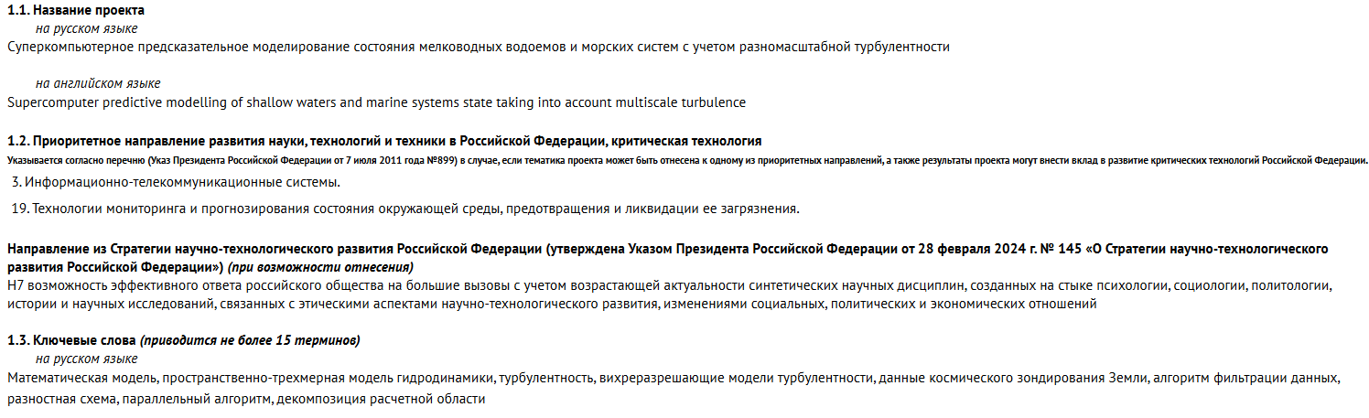
Проведение фундаментальных, научно-исследовательских работ в рамках проектов РНФ, реализуемых на кафедре математики
25-21-00021 | Суперкомпьютерное предсказательное моделирование состояния мелководных водоемов и морских систем с учетом разномасштабной турбулентности | Проценко С.В. | Конкурс 2024 года «Проведение фундаментальных научных исследований и поисковых научных исследований малыми отдельными научными группами»

Slide 13
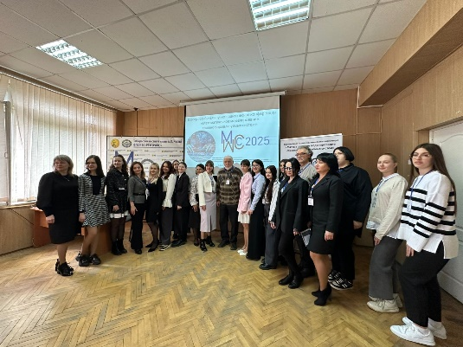
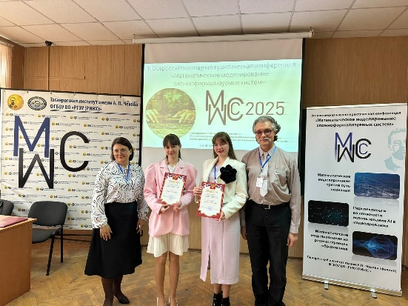
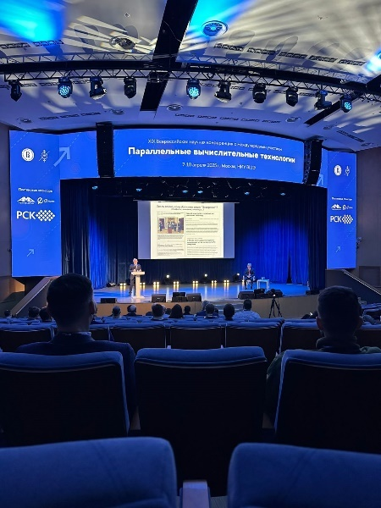
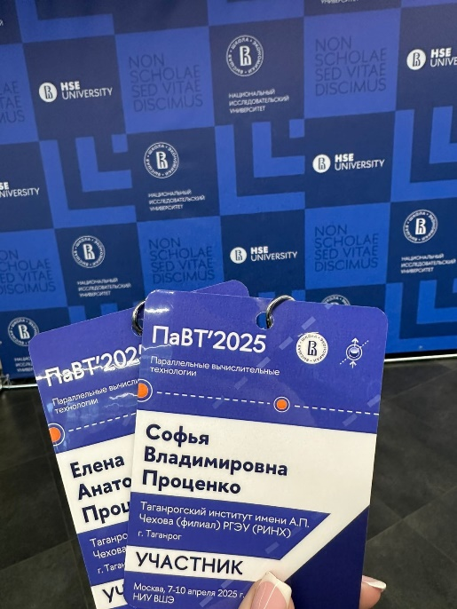
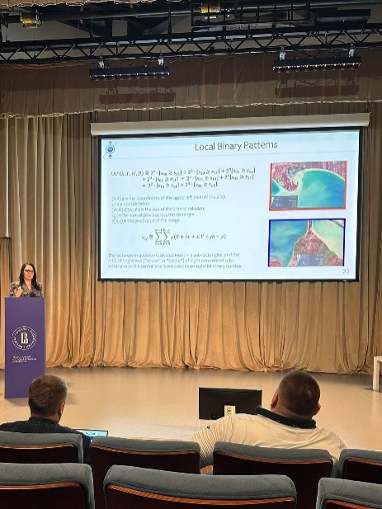
Участие в городских, региональных, всероссийских, международных семинарах, конференциях и форумах
1. III international scientific and practical conference «New generation: achievements and results of young scientists in implementation of scientific research», Samara, January 5, 2024.
2. 19th International Scientific Conference on Parallel Computational Technologies (PCT’2025), Москва, 7-10 апреля, 2025
3. Всероссийская научно-практическая конференция «Математическое моделирование сложноформализуемых систем» (ММСС’2025), 3-4 апреля 2025 г., Таганрог, Таганрогский институт имени А.П. Чехова (филиал) ФГБОУ ВО «РГЭУ (РИНХ)»
4. Международная научная конференция «Актуальные проблемы прикладной математики и компьютерных наук» (СPAMCS-2024: Current Problems in Applied Mathematics and Computer Science) (г. Ставрополь, 4-8 октября 2024 г.)
5. Международная научная конференция «Актуальные проблемы прикладной математики, информатики и механики», (4–6 декабря 2024 г., г. Воронеж)
6. Международная конференция "Современные проблемы механики сплошной среды", г. Ростов-на-Дону, 11-13 октября 2024 г.
7. Международная научная конференция «Суперкомпьютерные дни в России 2024», г. Москва, 25-26 сентября 2024 г.
8. 8-ая международная конференция по стохастическим методам (ICSM-2024)", с. Дивноморское, г. Геленджик, 01–08 июня 2024 г.

Slide 14

Спасибо за внимание!

